Slide 1
«Монотеизм: политико-правовые аспекты верований»
Юридический Факультет
Научно-учебная группа «Государство, церковь и право»
Санкт-Петербург 2025
Доклад подготовлен Трофимовым Максимом Игоревичем

Slide 2
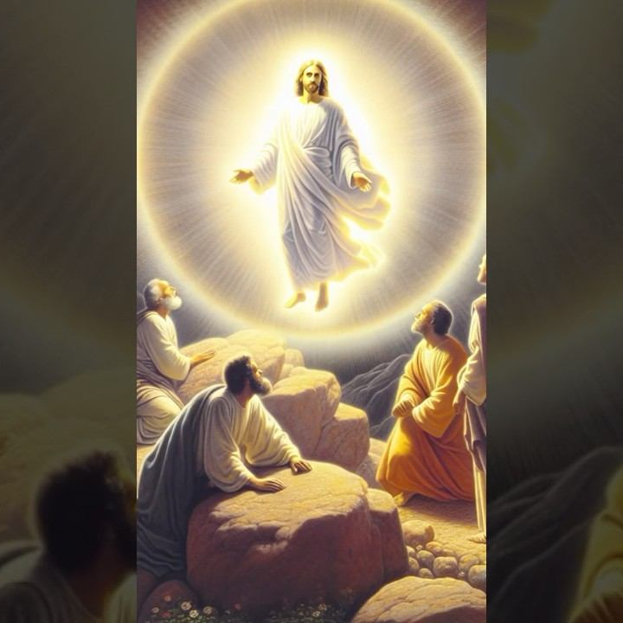
Вектор развития западной политико-правовой мысли
Научно-учебная группа «Государство, церковь и право»
Санкт-Петербург 2025
Юридический Факультет
Формирование идеи верховенства Закона как божественного, так и производного от него человеческого)
Легитимация политической власти через её сакрализацию
Суверенитет как отражение единства и всемогущества Бога

Slide 3
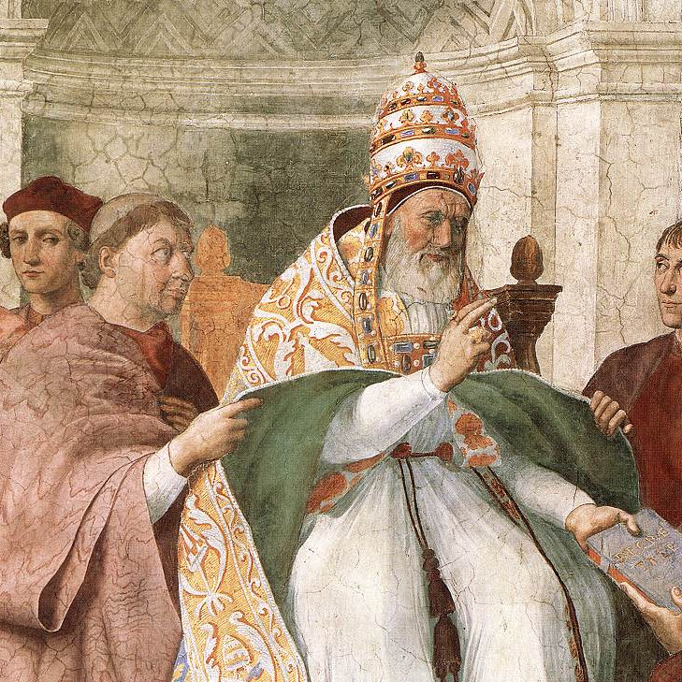
Монотеизм как основа когерентности правосознания
Научно-учебная группа «Государство, церковь и право»
Санкт-Петербург 2025
Юридический Факультет
Усиление роли монарха в рамках конкретных правопорядков.
Сплочение народов вокруг объектов общей веры.
Выделение врагов и друзей на уровне отдельных конфессий.
Могущественность религиозной власти как гаранта стабильности.

Slide 4
Выводы
Научно-учебная группа «Государство, церковь и право»
Санкт-Петербург 2025
Юридический Факультет
Религия занимала важную роль в создании современных политических образований;
Церковь наделала монархов властью, поддерживая стабильность в отдельных регионах;
Теологические аспекты вероучений монотеистических религий легли в основу современной легитимации власти правом.

